Slide 1

Android高级开发试听课
码牛学院-用代码码出牛逼人生

Slide 2
今晚课题
性能优化之UI优化
1、UI卡顿问题的本质分析
2、过渡绘制原理分析
3、UI绘制优化总结以及如何带入到日常代码中
4、内存抖动为什么会对UI产生卡顿
码牛学院-用代码码出牛逼人生

Slide 3
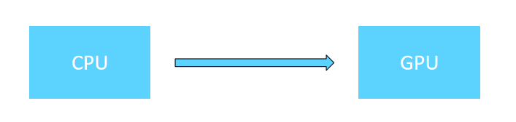
CPU/GPU
CPU的任务繁多，做逻辑计算外，还要做内存管理、显示操作，因此 在实际运算的时候性能会大打折扣，在没有 GPU 的时代，不能显示复 杂的图形，其运算速度远跟不上今天复杂三维游戏的要求。即使 CPU 的工作频率超过 2GHz 或更高，对它绘制图形提高也不大。这时 GPU 的设计就出来了
River老师QQ：910663994
码牛学院-用代码码出牛逼人生

Slide 4
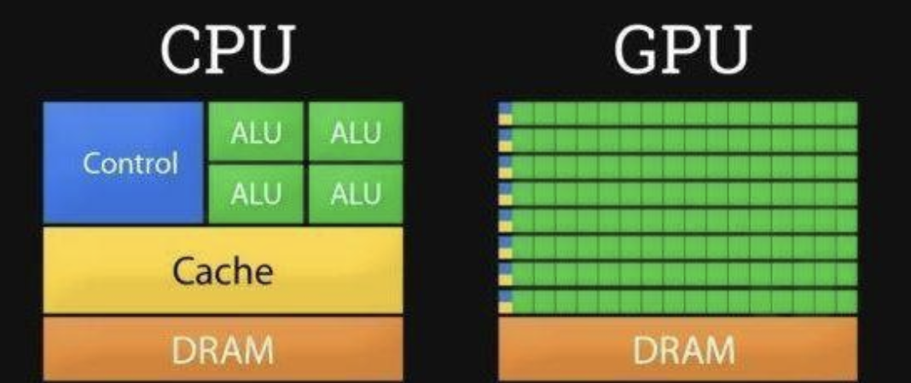
CPU/GPU
蓝色的 Control 为控制器，用于协调控制整个 CPU 的运行，包括取出指令、控制其他模块的运行等;
绿色的 ALU ( Arithmetic Logic Unit )是算术逻辑单元，用于进行数学、逻辑运算;
橙色的 Cache 和 DRAM 分别为缓存和 RAM ，用于存储信息。
CPU 的控制器较为复杂，而 ALU 数量较少。因此 CPU 擅长各种复杂的逻辑运算，但不擅长数学尤其是浮点运算。
River老师QQ：910663994
码牛学院-用代码码出牛逼人生

Slide 5
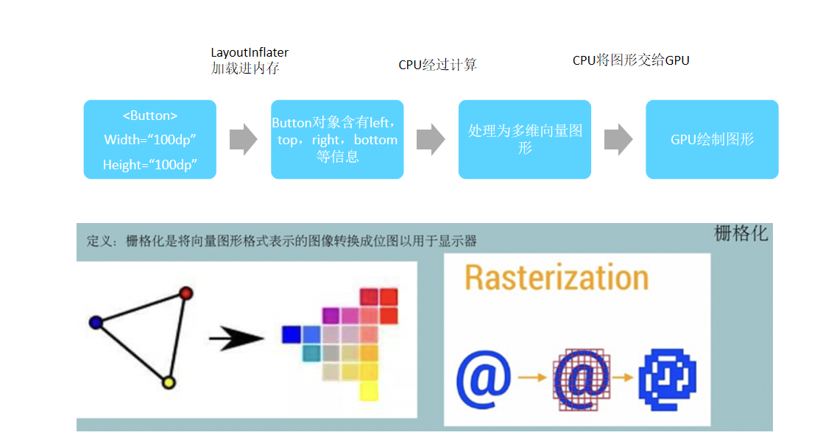
XML布局显示到屏幕流程
River老师QQ：910663994
码牛学院-用代码码出牛逼人生

Slide 6
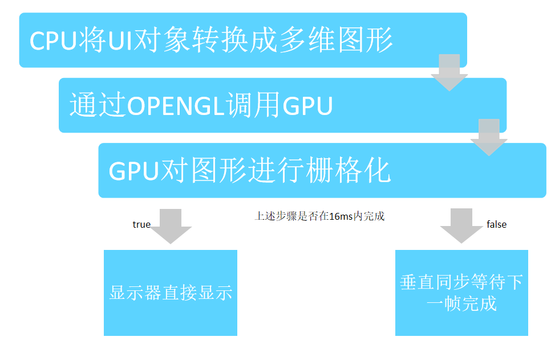
XML布局显示到屏幕流程
River老师QQ：910663994
码牛学院-用代码码出牛逼人生

Slide 7
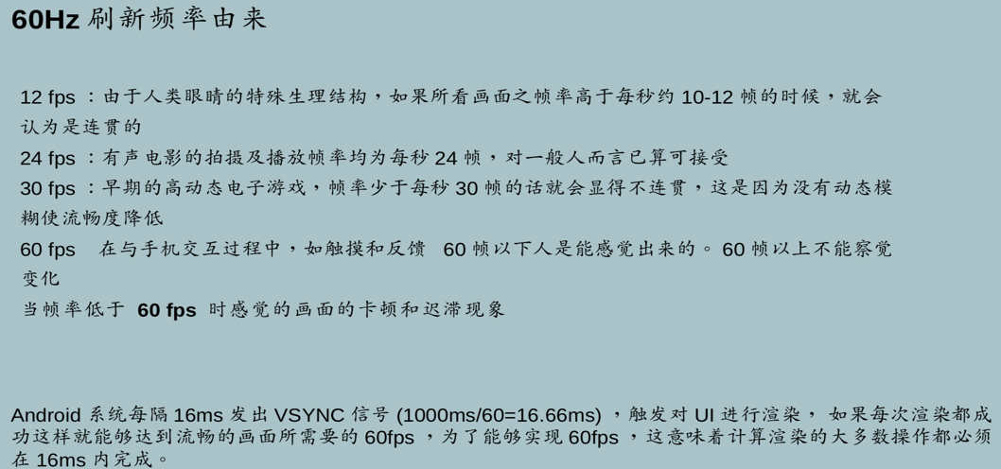
FPS
River老师QQ：910663994
码牛学院-用代码码出牛逼人生

Slide 8
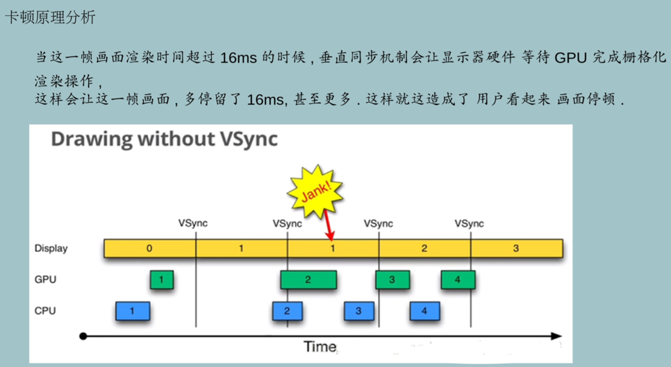
卡顿原理
River老师QQ：910663994
码牛学院-用代码码出牛逼人生

Slide 9
16ms主要处理两件事
一：将UI对象转换成多边形和纹理
二：CPU传递数据到GPU，GPU进行绘制
River老师QQ：910663994
码牛学院-用代码码出牛逼人生

Slide 10
如何减少时间
一：CPU减少XML转换成对象时间
二：GPU减少重复绘制（GPU傻）
River老师QQ：910663994
码牛学院-用代码码出牛逼人生

Slide 11
什么是过度绘制
GPU的绘制过程是根据CPU传递的指令来的，它很傻，让画什么就画什么，16ms就画一次。造成有些图像被其他图像覆盖，底下以及面上的图像都要绘制，造成没有必要的浪费。
过度绘制的几种情况：
1: 布局层级太深， 用户看不到的区域也会被绘制
2: 自定义控件中，onDraw方法做了过多的绘制
River老师QQ：910663994
码牛学院-用代码码出牛逼人生

Slide 12
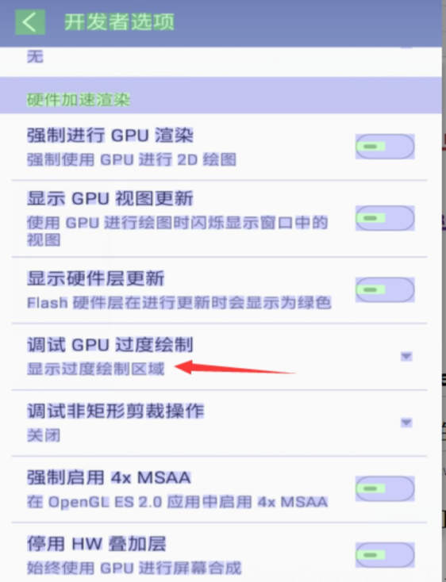
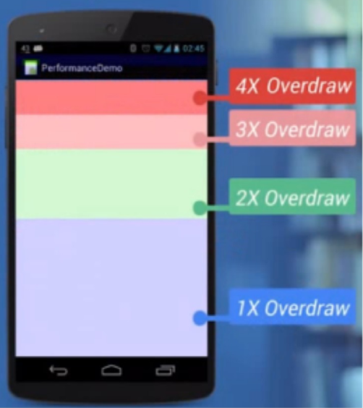
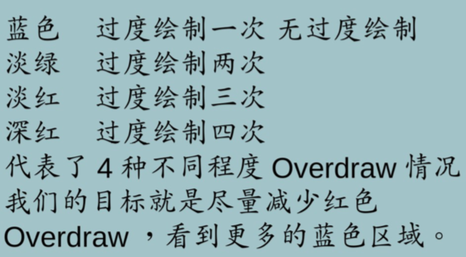
过度绘制查看工具
River老师QQ：910663994
码牛学院-用代码码出牛逼人生

Slide 13
总结
性能优化看上去非常的高大上，但其实就是“细节决定成败”的概念。需要对原理性的东西了解清楚，每一步都有什么不一样，针对每个步骤进行细致化的优化。性能优化是一种思想，而不是一套具体的操作方法。
1：布局中的背景是否有必要
2：自定义View是否进行了裁剪
3：布局是否够扁平化(是否可以删除多余布局)
附加：
4：在当前页面是否有非常耗内存的代码存在？
5：webview通过单开进程方式
6：关于图片的计算是否需要动用代码？
思考：优化是否只有走代码这一条路？从哪些方面来考虑优化问题？
River老师QQ：910663994
码牛学院-用代码码出牛逼人生

Slide 14
THANK YOU
码牛学院-用代码码出牛逼人生

